Slide 1
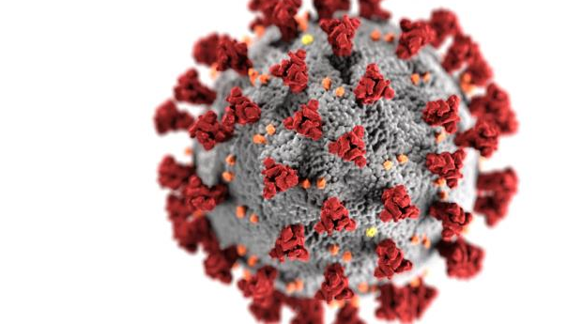
Κοινωνικές επιπτώσεις της πανδημίας covid 19 στην τοπική κοινωνία
Τάξη: Γ
Τμήμα: Γ1
Σχολικό έτος: 2022-2023
Πρότυπο Γυμνάσιο Ζωσιμαίας Σχολής
Εργασία των μαθητών Σωτήρη Βαϊτση, Σύνθιας Γιολδάση, Σίλιας Γκόλα, Καρολίνας Γκοντόρα και Αθηνάς Γραβάνη στο μάθημα της Κοινωνικής και Πολιτικής Αγωγής

Slide 2
Περιεχόμενα
Προφίλ συμμετεχόντων
Οικονομικό προφίλ συμμετεχόντων
Κοινωνικές σχέσεις
Επιπτώσεις στον εργασιακό τομέα
Εξ’ αποστάσεως εκπαίδευση
Επιπτώσεις στην υγεία
Μέτρα αντιμετώπισης και δράσεις για πρόληψη μελλοντικών πανδημιών
Συμπεράσματα

Slide 3
Προφίλ συμμετεχόντων
Παρακάτω παρουσιάζεται ενδελεχώς το προφίλ των συμμετεχόντων που συνέδραμαν στο να υλοποιηθεί το ερωτηματολόγιο κοινωνικής έρευνας σχετικά με τον covid 19 στο πλαίσιο της σχολικής χρονιάς 2022-2023. Πιο συγκεκριμένα, το 53.5% δήλωσε θηλυκό γένος- το 39,5% αρσενικό ενώ το 7%, επέλεξε “άλλο”. Όσον αφορά την ηλικία, το 91.5% ανήκει στις ηλικίες γυμνασίου ( 12-15 ετών), ενώ το 8.5% ανήκει σε ηλικίες λυκείου (15-18 ετών). Εστιάζοντας τώρα στο μορφωτικό επίπεδο των ερωτώμενων, η πλειοψηφία φοιτά στο γυμνάσιο, ενώ ένα πολύ μικρό ποσοστό στο λύκειο. Τέλος ως προς τον τόπο διαμονής του δείγματος της έρευνας, το 74.6% διαμένει εντός αστικού ιστού, το 19.7% εκτός του αστικού ιστού στο νομού ενώ το υπόλοιπο ποσοστό-5,7%-δήλωσε “άλλο”.

Slide 4
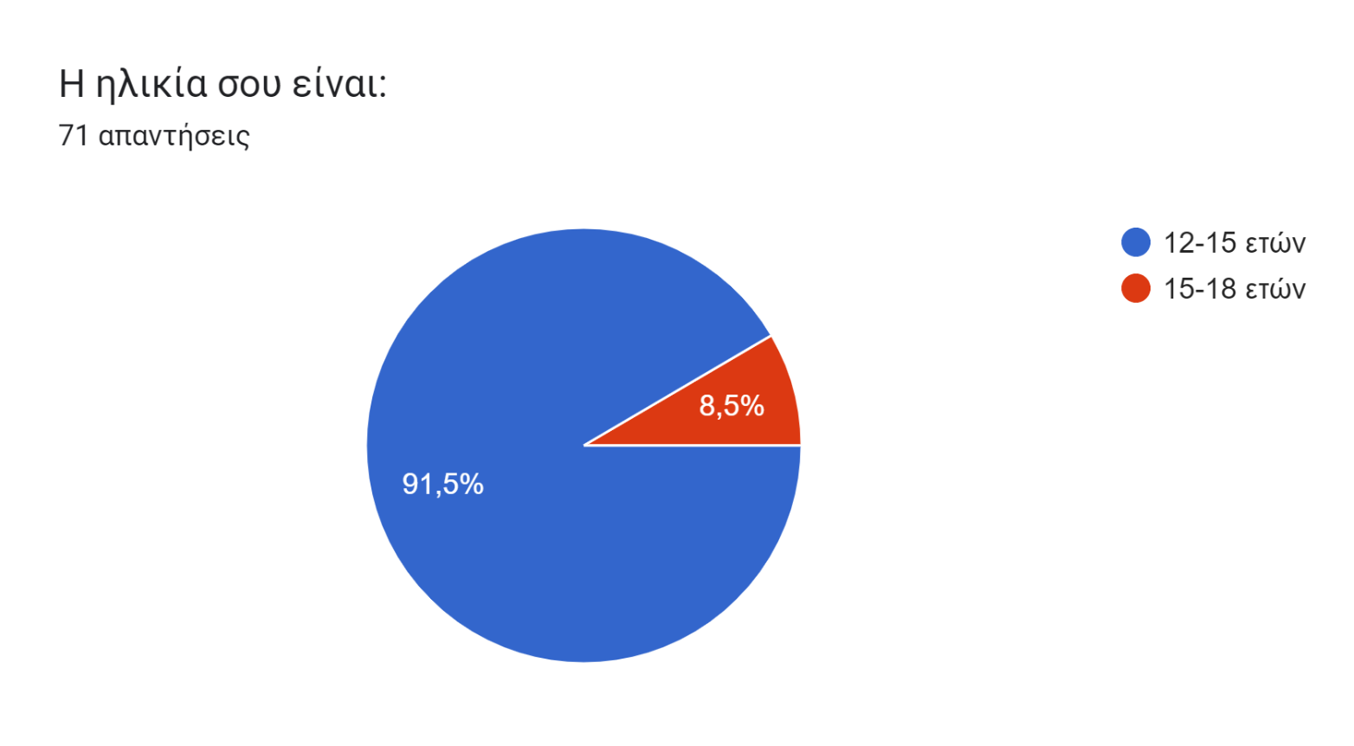
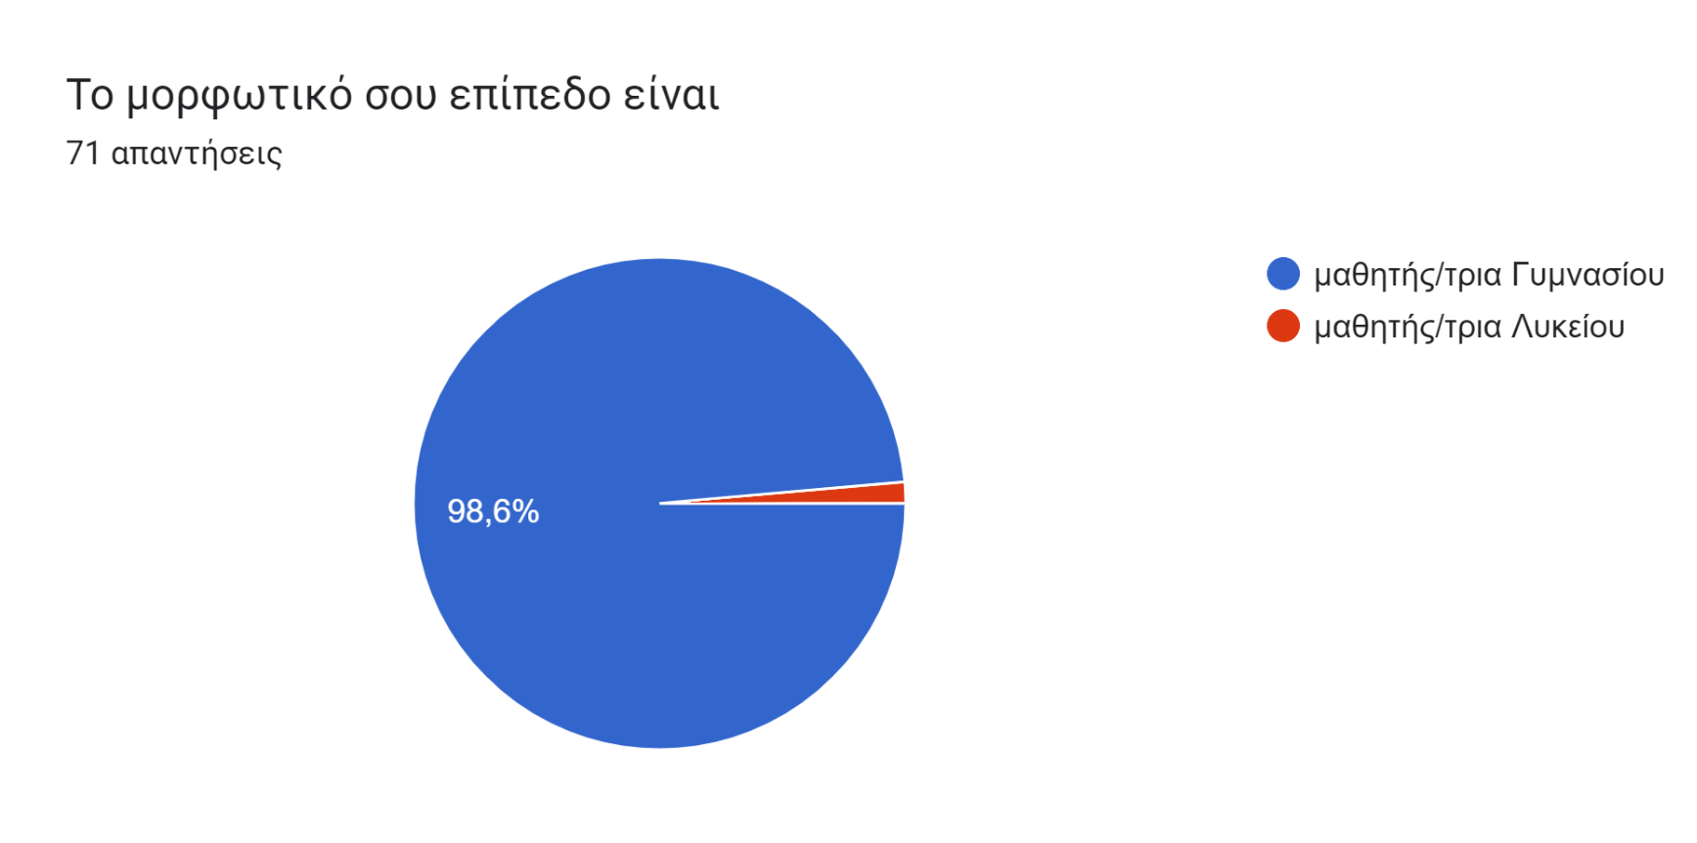
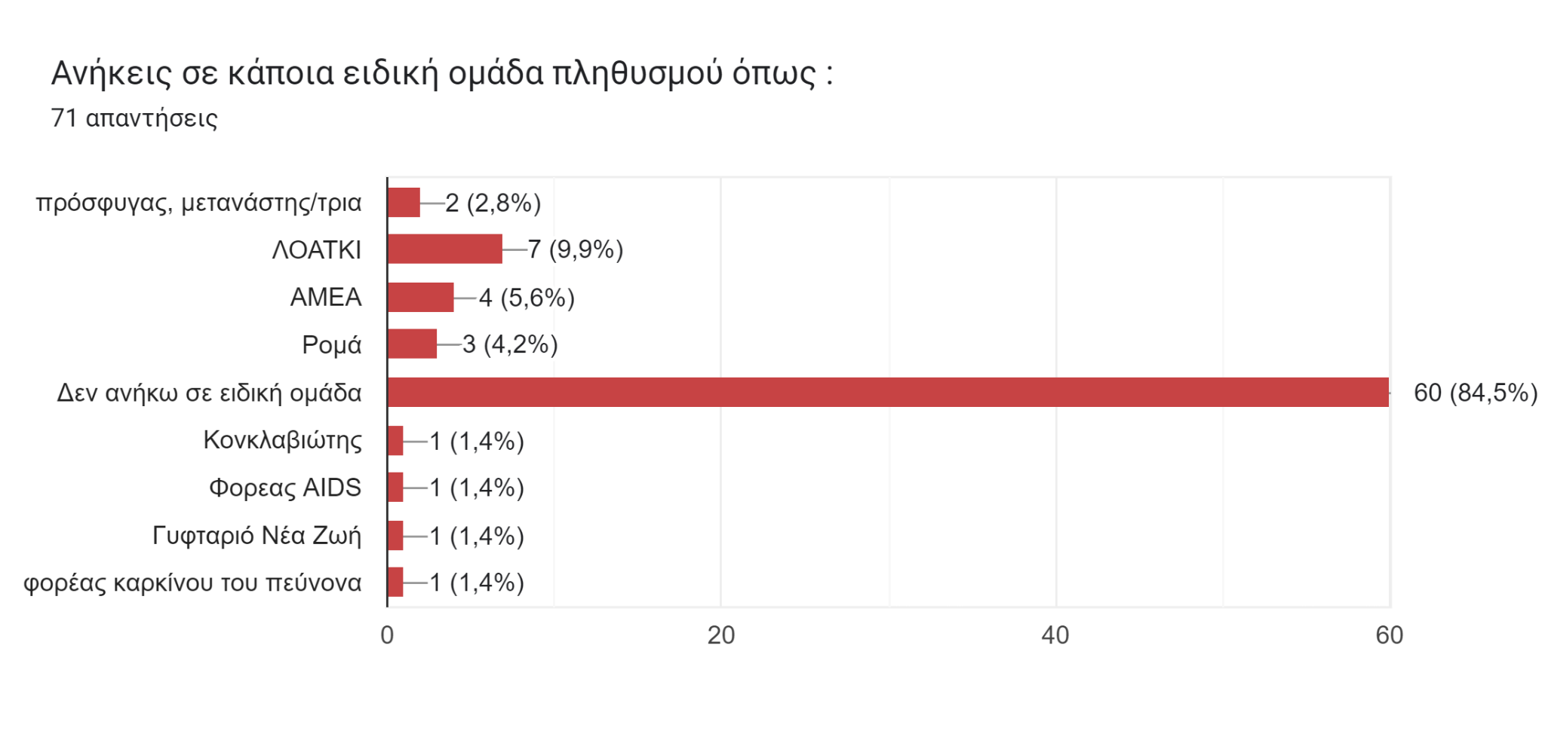

Slide 5
Οικονομικό προφίλ συμμετεχόντων
Καθ’ όλη την πανδημία το οικογενειακό εισόδημα των περισσότερων συμμετεχόντων -57,7%- δεν επηρεάστηκε διόλου. Ωστόσο ένα σημαντικό ποσοστό οικογενειών -25,4%- υπέστησαν μείωση του εισοδήματός τους σε κάποιο βαθμό την ίδια στιγμή που κάποιοι -12,7%- γνώρισαν αύξησή του. Τέλος, ένα πολύ μικρό ποσοστό -4,2%- δήλωσε κάτι “άλλο”.
Μεγαλύτερος φορέας εισοδημάτων κατά την πανδημία ήταν ο Δημόσιος τομέας -67,6%-, με δεύτερο το ελεύθερο επάγγελμα -29,6%-, και τρίτο τον ιδιωτικό τομέα -22,5%-. Στο 7% των ερωτωμένων το εισόδημα προέρχονταν από άλλη πηγή.
Τα ενήλικα μέλη της οικογένειας των συμμετεχόντων εργάζονται ως δημόσιοι υπάλληλοι σε ποσοστό 63,4%- , ως ελεύθεροι επαγγελματίες σε ποσοστό 38%- και ως ιδιωτικοί υπάλληλοι σε ποσοστό 21,2%- ενώ μικρό ποσοστό (9,8%) ασχολείται με κάτι “άλλο”.

Slide 6
Κοινωνικές σχέσεις
Κατά τη διάρκεια της πανδημίας πολλοί από τους συμμετέχοντες έμειναν σε επαφή με τους συνομήλικούς τους πάρα τις δυσμενείς συνθήκες. Συγκεκριμένα, 50.7% δεν έχασε επαφή αφού αρκετές έως πολύ συχνές υπήρξαν οι συναντήσεις τους, ενώ πολύ μικρό ποσοστό (14.1%) σπανίως ερχόταν σε επικοινωνία με άτομα της ίδιας ηλικίας. Καίριο ρόλο για τη διατήρηση της επικοινωνίας μεταξύ των ατόμων διαδραμάτισαν και τα Μ.Κ.Δ. , αφού μέσω αυτών συζητούσαν σε καθημερινή βάση την επικαιρότητα. Μεγάλο μέρος (84.5%) επέλεξε στην εξ αποστάσεως επικοινωνία, ενώ αρκετοί (46.5%) επέλεξαν να συναντώνται και δια ζώσης. Η πλειοψηφία των συμμετεχόντων (84.5%) δεν επηρεάστηκαν ιδιαίτερα από τα περιοριστικά μέτρα, όμως διχασμένες είναι οι απόψεις σχετικά με τη δημιουργία διαπροσωπικών σχέσεων μετά την άρση των περιορισμών, αφού 57.8% δεν παρατήρησε κάποια αλλαγή, όπως το υπόλοιπο 42.2%. Τέλος, με βάση τις απαντήσεις που υποβλήθηκαν για το 88.7 % των ερωτωμένων, οι οικογενειακές τους σχέσεις παρέμειναν στενές και συσφίχθηκαν κατά τη διάρκεια της πανδημίας.

Slide 7
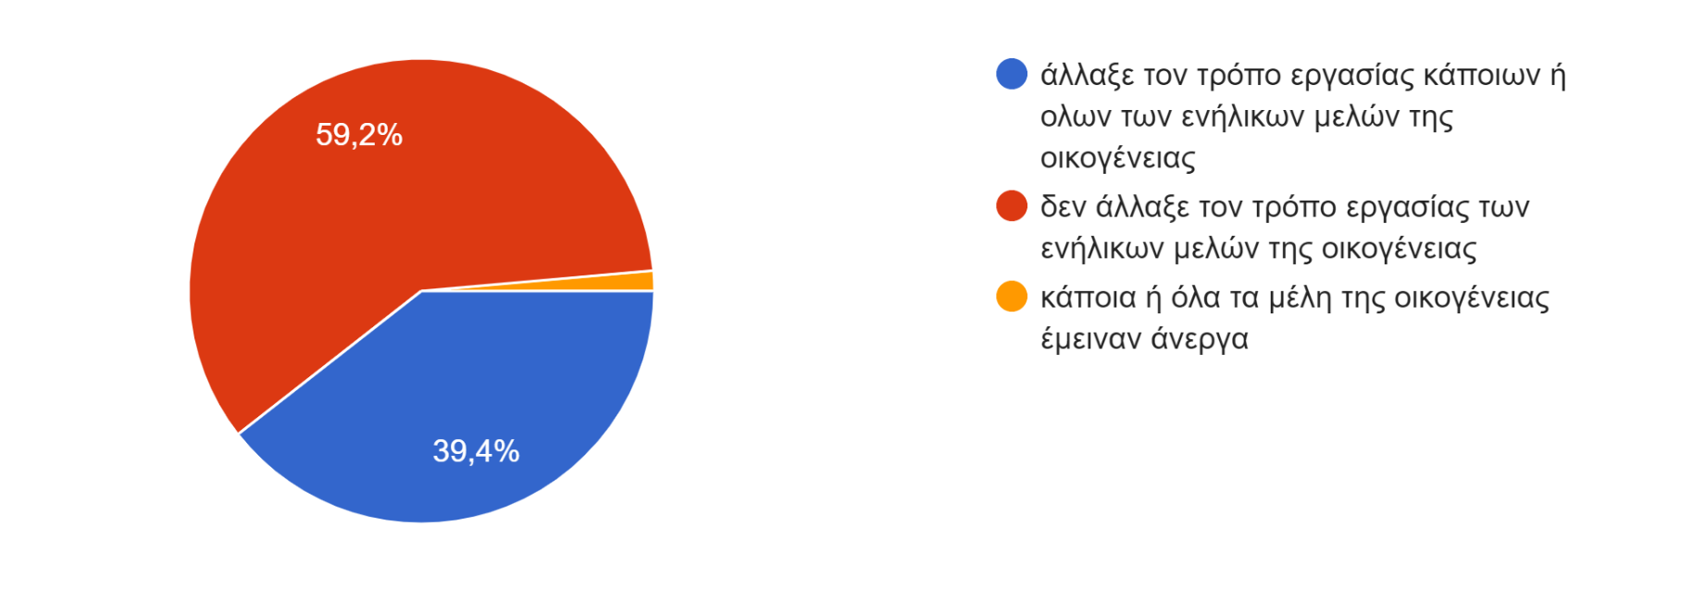
Επιπτώσεις στον εργασιακό τομέα
Στην πλειονότητα των ερωτηθέντων (59,2%) ο τρόπος εργασίας των ενήλικων μελών της οικογένειας τους δεν άλλαξε, ωστόσο για ένα ποσοστό που ανέρχεται στα 39,4% ο τρόπος εργασίας δεν παρέμεινε ίδιος. Τέλος, μειονότητα αποτελούν εκείνοι που έμειναν άνεργοι κατά την περίοδο του Covid-19 με ποσοστό 1,4%.

Slide 8
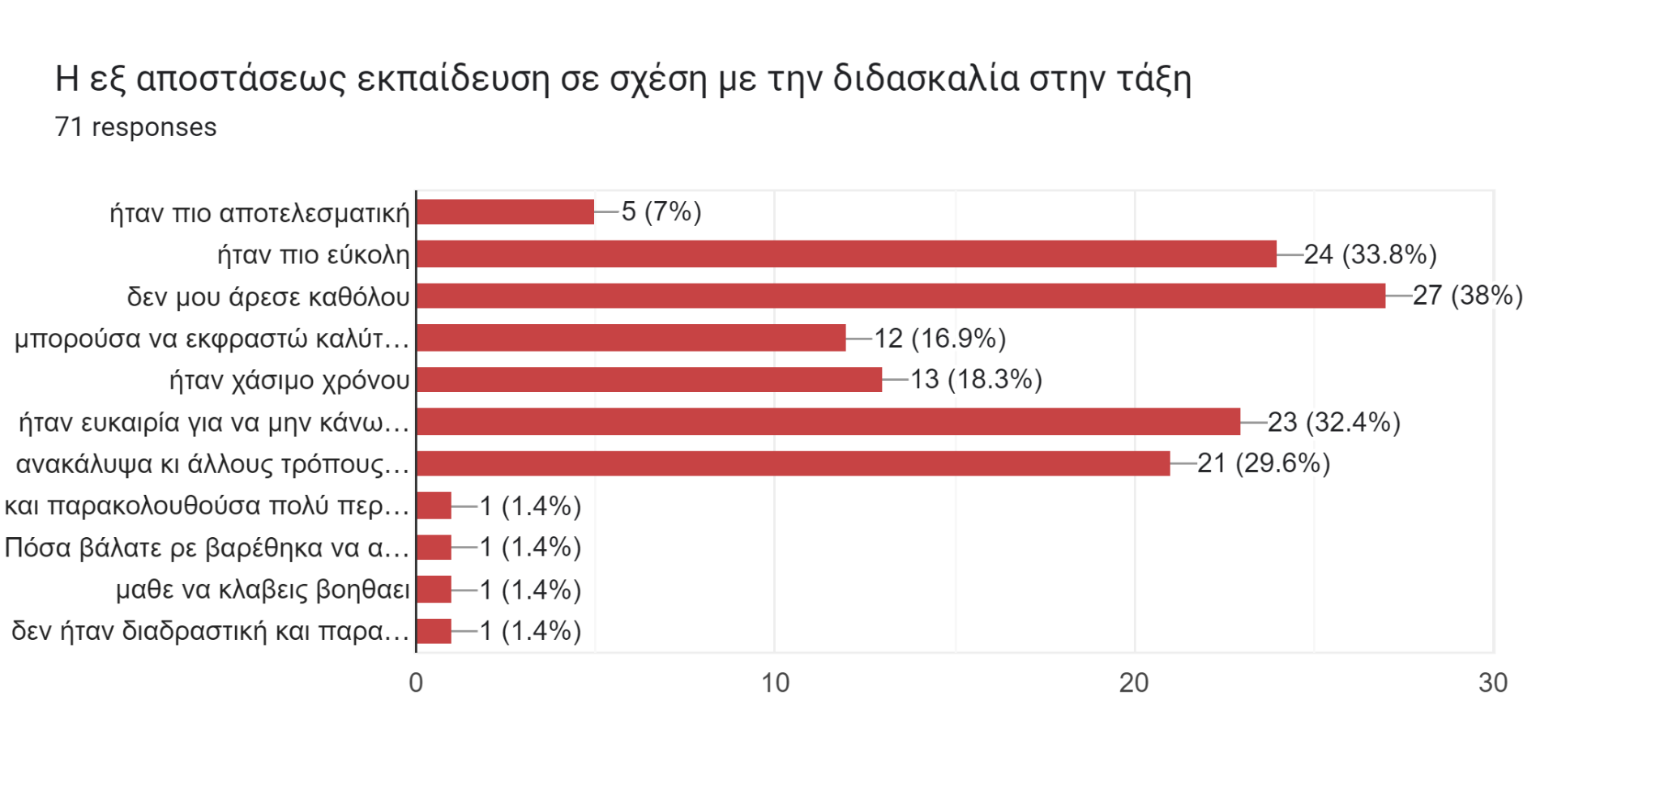
Εξ’ αποστάσεως εκπαίδευση
Λαμβάνοντας υπόψην μια γενική εικόνα των αποτελεσμάτων της κοινωνικής έρευνας σχετικά με την πανδημία covid -19 συμπεραίνεται ότι η εξ αποστάσεως εκπαίδευση πέτυχε την συμπάθεια του μαθητικού κοινού αν και η υπεροχή της απέναντι στην διά ζώσης εκπαίδευση είναι αμφισβητούμενη.
Συνοπτικά μιλώντας , λίγο περισσότερο από το 50% παραδέχτηκε την αμφίδρομη επίδραση της εξ αποστάσεως εκπαίδευσης, το 16.9% δήλωσε αρνητική στάση προς αυτήν την μορφή διδασκαλίας ενώ το 19.7% την επικρότησε. Το υπόλοιπο ποσοστό κράτησε μια πιο παθητική και ουδέτερη στάση. Ωστόσο, αξίζει να σημειωθεί ότι μόνο τα ¾ των ερωτώμενων είχαν πάντα πρόσβαση στις εφαρμογές εξ αποστάσεως εκπαίδευσης, το 15.5% μερικές φορές ενώ το ποσοστό σπάνια ή και ποτέ. Συνολικά, η εξ αποστάσεως εκπαίδευση ήταν πιο εύχρηστη, δημιουργική και καινοτόμα αλλά ωστόσο ευκαιρία για τους μαθητές να ξεκλέψουν χρόνο από σχολικές ώρες.

Slide 9
Επιπτώσεις στην υγεία
Το μεγαλύτερο μέρος των συμμετεχόντων ανήκει σε ομάδα που νόσησε (84,5%). Πολλοί δεν έχουν υποκείμενα νοσήματα -31%-, ενώ ελάχιστα ποσοστά ερωτηθέντων ανήκουν σε ομάδες με υποκείμενα νοσήματα (2,8%) , δεν έχει νοσήσει το 8,5% . Όσοι νόσησαν -83,1%- δεν έχουν συμπτώματα long covid και μόνο το -11,3%- συνεχίζει να έχει συμπτώματα ακόμη και μετά τη νόσηση, ενώ το -5,6%- δήλωσε κάτι “άλλο”. Οι περισσότεροι συμμετέχοντες είναι εμβολιασμένοι -78,9%- χωρίς συμπτώματα εξαιτίας του εμβολίου -59,2%-, είχαν συμπτώματα το 40,8% ή δεν έχουν εμβολιαστεί το 21,1%-. Το 62% ανήκει σε όσα άτομα νόσησαν ήπια ενώ το υπόλοιπο ποσοστό είναι ισομοιρασμένο σε όσους νόσησαν βαριά-12,7%-, δε νόσησαν -12,7%- ή ήταν ασυμπτωματικοί -12,7%-. Τέλος, κατά την περίοδο του Covid-19 η ψυχολογία των ερωτηθέντων κυρίως επηρεάστηκε αρνητικά (45,1%).Δεν επηρεάστηκε σημαντικά το 40,8% και λιγότερες είναι οι περιπτώσεις που η πανδημία είχε θετική επίδραση στην ψυχολογία τους (9,9%).

Slide 10
Μέτρα αντιμετώπισης και δράσεις για πρόληψη μελλοντικών πανδημιών
Οι συμμετέχοντες κλήθηκαν να προτείνουν μέτρα αντιμετώπισης για μία μελλοντική πανδημία. Σε ένα από αυτά συγκαταλέγονται η παροχή επιδομάτων στους προσωρινά ανέργους. Επιπροσθέτως, σημαντική είναι η εξασφάλιση μασκών και αντισηπτικών, ενώ θα έπρεπε να υπάρχουν διαθέσιμα αποθέματα στα σημαντικότερα φάρμακα. Η πρόσληψη νοσηλευτικού και ιατρικού προσωπικού στα νοσοκομεία και στα κέντρα υγείας αποτελεί επίσης έναν τρόπο αντιμετώπισης της πανδημίας. Τέλος, αξίζει να σημειωθεί και η σημασία της αύξησης των Μ.Ε.Θ.
Στις δράσεις που θα μπορούσε να συμμετέχει ενεργά η ομάδα μας συγκαταλέγονται η συλλογή και διανομή τροφίμων και φαρμάκων σε όσους τα έχουν ανάγκη, η συμμετοχή σε εκπαιδευτικά προγράμματα αλλά και η ανάρτηση άρθρων με ενημερωτικό περιεχόμενο σχετικά με την πανδημία.

Slide 11
Συμπεράσματα
Λαμβάνοντας υπόψην τα στοιχεία της έρευνας και σε συνδυασμό με την κριτική σκέψη συνάχθηκαν τα παρακάτω συμπεράσματα. Αρχικά, εξαιτίας του εγκλεισμού και της περιστολής ορισμένων αυτονόητων ως τότε δικαιωμάτων έχει παρατηρηθεί έξαρση βίας καθώς και μια πιο επαναστατική τάση τόσο από εφήβους όσο και από ενήλικες. Κατά την περίοδο αυτή δοκιμάστηκαν οι διαπροσωπικές σχέσεις και είτε συσφίχτηκαν είτε διαπίστωσαν ότι υπάρχει ασυμφωνία χαρακτήρων ενώ δεν έλειψαν φαινόμενα ενδοοικογενειακής βίας, παράγοντες που οδήγησαν στην αύξηση των διαζυγίων μετα το πέρας της πανδημίας. Η εκπαίδευση εξ αποστάσεως φάνηκε να έχει απήχηση ωστόσο κατα την επιστροφή στη δια ζώσης διδασκαλία τα μαθησιακά κενά των περισσότερων μαθητών είναι δυσαναπλήρωτα, λαμβανόμενου ιδιαιτέρως υπόψη ότι πολλοί μαθητές δεν είχαν εύκολη πρόσβαση στο διαδίκτυο ούτε διέθεταν τον κατάλληλο εξοπλισμό. Ομοίως οι εξωσχολικές δραστηριότητες αναλόγως το είδος τους σαφώς επηρεάστηκαν προς το αρνητικό σε μεγαλύτερο ή μικρότερο σκέλος. Ακόμη, ανισότητες που προέκυψαν μέσα από την πανδημία αντικατοπτρίζονται και στην έρευνα μας.

Slide 12
Συμπεράσματα
Μη-αμελητέο ποσοστό ανθρώπων δεν είχε πρόσβαση σε ηλεκτρικές συσκευές-φαρμακεία-είδη υγιεινής, κάτι που δημιούργησε ευνοημένες πληθυσμιακές ομάδες στη διάρκεια της καραντίνας.Ο τόπος διαμονής, η οικονομική ευχέρεια και το μορφωτικό επίπεδο υπήρξαν συνισταμένες που διαδραμάτισαν καθοριστικό ρόλο στην επιβίωση του ατόμου εν μέσω της πανδημίας . Η οικονομία επηρεάστηκε τόσο θετικά όσο και αρνητικά αφού για ορισμένες επιχειρήσεις (φαρμακεία, σούπερ μάρκετ, καταστήματα ηλεκτρονικών συσκευών) τα κέρδη εκτοξεύτηκαν ενώ άλλες επιχειρήσεις αναγκάστηκαν να κλείσουν οριστικά. Σε συνάρτηση με τα προηγούμενα έγκειται και το γεγονός ότι πολλοί άνθρωποι λόγου του αναδυόμενου φόβου και ανησυχίας για την σωματική ακεραιότητα αναγκάστηκαν να βασιστούν στην επιστήμη και να υποταχθούν σε αυτήν, ενώ παράλληλα η σχέση του κράτους και του πολίτη συσφήχτηκε. Τέλος, οι απόψεις των ατόμων για το αν η νόσος είναι ζωικής προέλευσης ή παρασκευάστηκε σε εργαστήρια διίστανται, ενώ πολλοί δεν είναι υπέρ του εμβολίου θεωρώντας το επικίνδυνο. Ωστόσο, ένα είναι το σίγουρο. Η πανδημία έχει αφήσει ανεξίτηλο στίγμα στην κοινωνία μας και έχει ανατρέψει πολλά σύγχρονα δεδομένα.

Slide 13
ΤΕΛΟΣ
ΕΡΓΑΣΙΑΣ…

